Slide 1
关于上帝的教义 Doctrine of God
坚守所教真实的道理、就能将纯正的教训劝化人，又能把争辩的人驳倒了。 —— 多 1:9

Slide 2
太 22:37 耶 稣 对 他 说 ， 你 要 尽 心 ， 尽 性 ， 尽 意 ， 爱 主 你 的 神 。

Slide 3
什么是基于圣经的教义？ What is a Biblical doctrine?
基于圣经的教义是圣经对于一些特定议题的教导的总和。
Biblical doctrine is the total sum of what the Bible teaches about a particular topic.
关于上帝的教义是圣经关于上帝是谁的教导的总和。
The doctrine of God is the total sum of what the Bible teaches about who God is.

Slide 4
我们为什么须要知道教义？ Why we need to know doctrine?
是否有人想“我不需要知道教义，我只需要爱上帝就好了”？
What if someone say “I do not need to know doctrine, all I want is to love God”?

Slide 5
圣经教义的基础 Foundation of biblical doctrine
关于上帝，我们所能够知道的，一定是上帝首先启示给我们的。
What we can know about God, God must first reveals to us.
除非上帝启示祂自己，人不能够认识祂。否则人会按照自己的样子创造出一些神来。
Unless God reveals Himself to man, man cannot know Him. Or man will create god(s) in man’s own image.

Slide 6
上帝向人启示自己的三种方式 Three ways God reveals Himself to man:
通过自然。诗篇19：1 ”诸天述说上帝的荣耀； 穹苍传扬他的手段。”
Through the nature. Psa. 19:1 “The heavens declare the glory of God, and the sky above proclaims his handiwork.”
通过祂的独生爱子，主耶稣。约14：9 ”人看见了我，就是看见了父”。
Through His Son, the Lord Jesus. John 14:9, “Whoever has seen me has seen the Father”.
通过祂的话语，也就是圣经。提后3：16 “圣经都是上帝所默示的”。
Through His word, the Bible. II Tim 3:16 “All Scripture is breathed out by God”.

Slide 7
人不能知道关于上帝的一切——这是不可能的。
Man cannot know everything about God – It is an impossible thing.
人所能知道的只是上帝启示祂自己的部分。
Man only know as much as God reveals Himself.
如果人能够知道关于上帝的所有事情，上帝就比人还小了。
If man can know everything about God. God will be smaller than man.

Slide 8
关于上帝的教义 The doctrine of god
上帝是三位一体的上帝 God is triune God
上帝的属性 God’s attributes
上帝是创造者 God is the Creator
上帝是救主 God is the Savior
上帝是有至高主权的 God is Sovereign
上帝是护理的上帝 God is God of providence
上帝是回应祷告的上帝 God is God who answers prayers

Slide 9
三位一体的上帝 God is triune God
圣经中所启示的上帝是三位一体的上帝：圣父、圣子和圣灵。
The God who is revealed in the Bible is a triune God. God the Father, God the Son and God the Holy Spirit.
一个上帝三个不同的位格。 One God in 3 persons.
上帝的三个位格既是平等的上帝又是共享永恒的上帝。
The three persons of God are co-equal God and co-eternal God.
人的语言不足以解释关于三位一体上帝的教义。
Human’s words cannot adequately explain how the doctrine of triune God.

Slide 10
上帝的属性 The attributes of God
全知 All knowing (Omniscience)
智慧 Wise
信实 Truthful/faithful
良善 Good
爱 Love
圣洁 Holy
公义 Righteous
忌邪 Jealous
义怒 Wrath
全能 Omnipotent
完美 Perfection/beauty
幸福 Blessedness

Slide 11
上帝的属性 The attributes of God
A. 无所不知 All-knowing (Omniscience):
上帝知道所有的事情（约一 3：20）。上帝完完全全知道每一件事情。上帝不被时间所限制。祂知道一切实际发生的事情以及可能会发生的事情。
God knows everything (I John 3:20). God know everything and His knowing is perfect. God is not restrained by time. He knows everything that is “actual” and everything that “might happen”.

Slide 12
上帝的属性 The attributes of God
B. 智慧 Wise :
上帝总是选择最好的目标并达成目标的最好方式 (罗16: 27)。
God always chooses the best goal and the best “means” to that goal. (Roman 16:27).

Slide 13
上帝的属性 The attributes of God
C. 信实 Truthful/faithful :
上帝是真的上帝，祂所有的话语都是真的，祂所有的应许也都是实在的（申 32：4）。
God is the true God, and all His words are true and all His promises are true (Deut. 32:4).

Slide 14
上帝的属性 The attributes of God
D. 良善 Good :
上帝是善的最终标准（路18：19）。上帝是世界上所有美善的源头。祂只对祂的儿女做好的事情（诗84：11）。
God is the final standard of good (Luke 18:19). God is the source of all-good in this world. He does only good things to His children (Ps. 84:11).
这里的善是绝对的善，永恒的善。
(What is good here is the absolute good, the eternal good).

Slide 15
上帝的属性 The attributes of God
E. 爱 Love :
上帝永恒地舍己（约一4：8）。上帝舍己的终极例子通过耶稣基督显明（罗5：8）。
God eternally gives of Himself to others (I John 4:8). God’s ultimate example of giving Himself is shown through Jesus Christ (Romans 5:8).

Slide 16
上帝的属性 The attributes of God
F. 圣洁 Holy :
上帝的圣洁意味着祂和罪是隔绝的。上帝专心寻求祂自己的荣耀（诗99：9）。
God’s holiness means, “He is separate from sin” and “He is devoted to seeking His own honor” (Ps 99:9).

Slide 17
上帝的属性 The attributes of God
G. 公义 Righteous :
上帝总是按着正确的方式行事，上帝祂自己是正确的最终标准（申32：4）。
God always acts in accordance to what is “right”, and God Himself is the final standard of what is right. (Deut. 32:4).

Slide 18
上帝的属性 The attributes of God
H. 忌邪 Jealous :
上帝是忌邪的意味着上帝总是保护自己的荣耀（出20：5）。
God is jealousy means “God continuously seeks to protect His own honor” (Exodus 20:5).

Slide 19
上帝的属性 The attributes of God
I. 义怒 Wrath :
上帝的义怒表明祂极度地恨恶所有的罪。上帝的义怒与祂的圣洁和公义紧密相连（罗1：18）。
God’s wrath means, “He intensely hates all sin”. This wrath is closely related to His holiness and justice (Romans 1:18).

Slide 20
上帝的属性 The attributes of God
J. 全能 Omnipotent :
上帝能够达成祂所有的心意（耶32：17）。
God is able to do all His holy will (Jer. 32:17).

Slide 21
上帝的属性 The attributes of God
K. 完美 Perfection/beauty :
上帝拥有所有一切完美的品质，并且在祂的完美中一无所缺（太5：48）。
God possesses all excellent qualities, and lack nothing in His excellence (Matt 5:48).

Slide 22
上帝的属性 The attributes of God
L. 幸福 Blessedness :
上帝完全的幸福，并在自己里面有完全的喜乐。祂不需要任何外在的事物来使他幸福。
God is perfectly happy and He has the perfect joy in Himself. He does not need anything outside of Him to be happy.

Slide 23
上帝—创造者 God – the creator
上帝是创造的上帝 （创1：1）。
God is the “creator God (Genesis 1:1).
没有任何事情是偶然发生的。没有意外。
Nothing happens by chance. Nothing is incidental.
所有都是上帝所创造的。
Everything is created by God.

Slide 24
上帝—创造者 God – the creator
上帝创造的目的是为了祂自己的荣耀。
The purpose of God in creation is “for His glory”.
赛 43:7 就 是 凡 称 为 我 名 下 的 人 ， 是 我 为 自 己 的 荣 耀 创 造 的 ， 是 我 所 作 成 ， 所 造 作 的

Slide 25
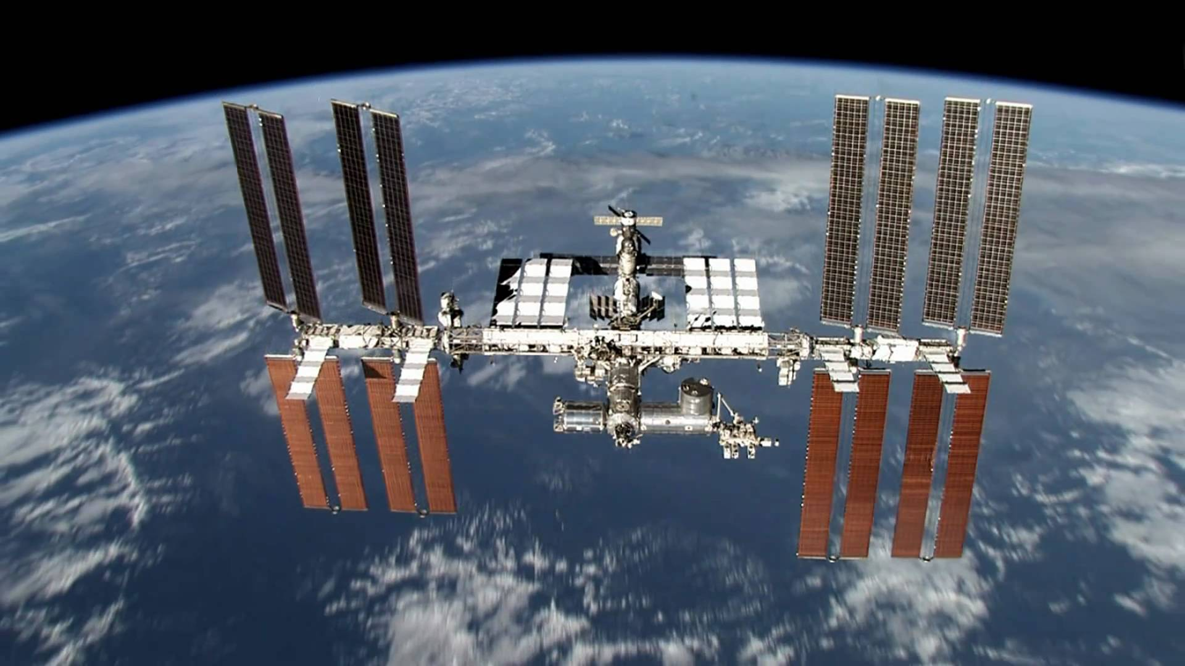

Slide 26
上帝—救主 God – the savior
与其他所谓的“神”不同（那些假神），圣经所说的上帝是与众不同的。
Unlike other so-called “gods”, which are false gods, the God of the Bible is different from all the others.
圣经所说的上帝是拯救的上帝，救赎的上帝！
The God of the Bible is the God who saves. A saving God!

Slide 27
上帝—主权的上帝 God – sovereign god
上帝掌管宇宙中的一切。
God rules everything in this universe.
上帝的权柄没有界限。There is no limit to His rule.
上帝对整个世界以及其中所发生的一切都拥有主权。
God is sovereign over the whole world, and everything that happens in it.
上帝掌管自然界（太10：29-30）。
God rules over nature (Matthew 10:29–30).

Slide 28
上帝—主权的上帝 God – sovereign god
甚至是最随机的事情上帝都掌管（箴16：33）。
God rules over even the most random thing (Proverbs 16:33).
上帝掌管政府，国王，总统，那些有权势的人（但2:21;4:17）。
He rules over government, kings, presidents, people in power (Dan. 2:21; 4:17).
任何人都在上帝的主权管辖之下。祂掌管我们的生命。祂掌管那些爱祂的人也掌管那些恨祂的人。
Everyone is under God’s sovereign rule. He rules over our lives. He rules over people who love in Him and people who hate Him.

Slide 29
赛46
9 你 们 要 追 念 上 古 的 事 ， 因 为 我 是 神 ， 并 无 别 神 ， 我 是 神 ， 再 没 有 能 比 我 的 。
10 我 从 起 初 指 明 末 后 的 事 ， 从 古 时 言 明 未 成 的 事 ， 说 ， 我 的 筹 算 必 立 定 ， 凡 我 所 喜 悦 的 ， 我 必 成 就 。
11 我 召 鸷 鸟 从 东 方 来 ， 召 那 成 就 我 筹 算 的 人 从 远 方 来 。 我 已 说 出 ， 也 必 成 就 ， 我 已 谋 定 ， 也 必 作 成 。

Slide 30
上帝—主权的上帝 God – sovereign god
上帝既是掌权的又是良善的。
God is both sovereign and good.
如果上帝是掌权的但不是良善的，那么祂将是整个宇宙最坏的“暴君”。
If God were sovereign but He is not good, God will be the worst “tyrant” of the universe .
如果上帝只是良善的但无法掌权，那么上帝将是“无用”的上帝。
If God were only good but NOT sovereign, God will be a “useless” God.

Slide 31

如果上帝是良善但无法掌权的，那么“上帝”就像这只泰迪熊一样。
If God were good but not sovereign, “God” will be like this “teddy” bear.

Slide 32
上帝—护理的上帝 God – god of providence
上帝不但创造一切，祂还维护一切（西1：16-17）。
God does not just create all things, but God also sustain all things (Col 1:16-17).
用于描述上帝托住万有的词是：“护理”。
The term used for God holding things together is the term “providence”.
西
1:16 因 为 万 有 都 是 靠 他 造 的 ， 无 论 是 天 上 的 ， 地 上 的 ， 能 看 见 的 ， 不 能 看 见 的 ， 或 是 有 位 的 ， 主 治 的 ， 执 政 的 ， 掌 权 的 ， 一 概 都 是 借 着 他 造 的 ， 又 是 为 他 造 的 。
1:17 他 在 万 有 之 先 ， 万 有 也 靠 他 而 立

Slide 33
上帝—护理的上帝 God – god of providence
创造万物的伟大上帝，托住、导引、决定、统管一切受造物，万事的运作，从最大的到最小的。这是借着祂至智至圣的护理，根据祂无谬的预知，并且按着祂自己旨意所定的自由、不改变的计划，为要使祂自己智慧、能力、公义、善良、怜悯的荣耀，得著称赞。

Slide 34
上帝—回应祷告的上帝 God – god who answers prayer
上帝命令我们祷告。 God commands us to pray.
上帝回应我们的祷告（耶29：12）。
God answers our prayer (Jeremiah 29:12).
既然上帝拥有如此的主权，我们为什么还要祷告呢？我们如何才能“调和”上帝的主权和我们祷告的须要呢？
Why do we need to pray when God is so sovereign? How can we “reconcile” God’s sovereignty and our need to pray?
不，我们不需要调和这两件事情。这是圣经所教导的两项真理。我们须要持守它们。
No, we do not need to reconcile these 2 things. These are two truths taught in the Bible. We have to hold them.

Slide 35
知道了关于上帝的教义，然后呢？ Knowing doctrine of god: so what?
罗 8:28 我 们 晓 得 万 事 都 互 相 效 力 ， 叫 爱 神 的 人 得 益 处 ， 就 是 按 他 旨 意 被 召 的 人 。

